Slide 3
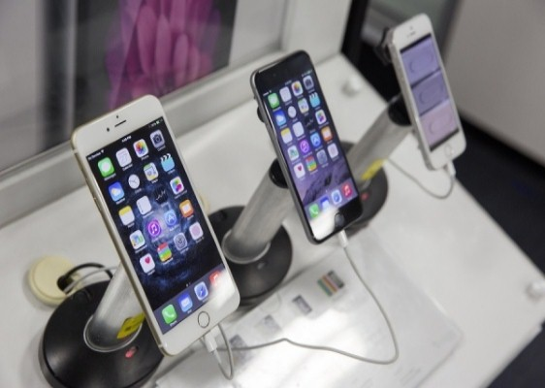
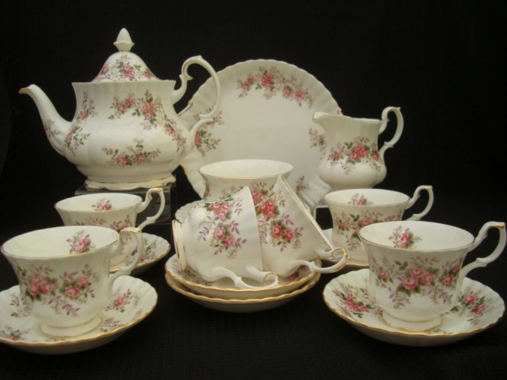
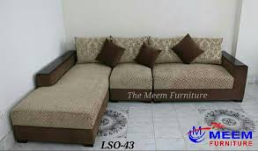
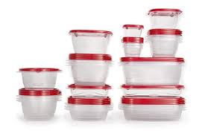

Slide 10
সেট প্রকাশের পদ্ধতি
সেট দুই পদ্ধতিতে প্রকাশ করা হয়। যথা:

Slide 13
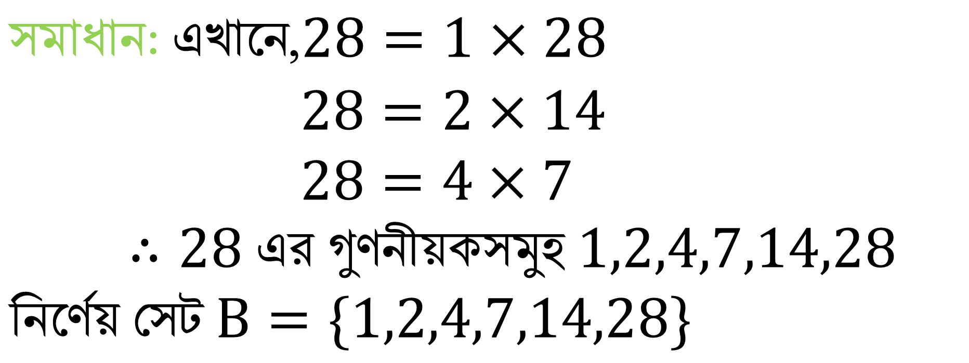

Slide 21
